Slide 1
Soviet Space Team
DarkSide
Харчевкин О. С.
Фадеев А. Е.
Кратюк С. П.
Орлов Т. Н.

Slide 2
Содержание
Введение
Глава 1: Описание миссии
Глава 2: Математическая модель
Глава 3: Симуляция полёта в KSP
Заключение

Slide 3
Мисиия заклюается в построеннии полностью беспилотного космического корабля, способного выйти на орбиту Муны и сделать синимок ее обратной стороны. Ракета состоит из трех ступеней:
1. Твердотопливные ускорители
2. ЖРД, необходимые для выхода на орбиту
3. ЖРД, необходимый для перелета к Муне
Глава 1: Описание миссии

Slide 4
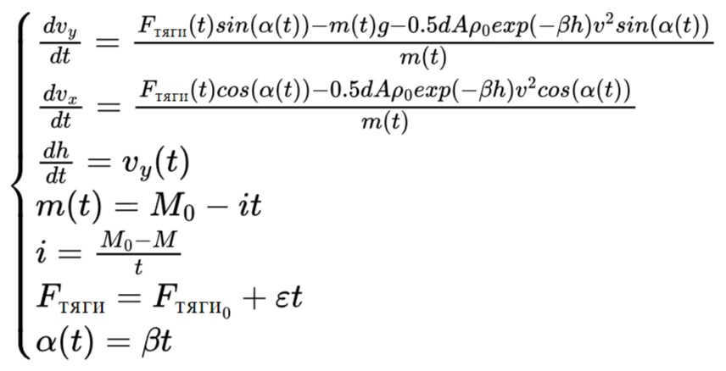
Глава 2: Математическая модель
Полет космического аппарата (КА) можно разделить на 3 этапа:
Выведения КА на начальную околоземную орбиту (исторически 185 × 185 км с наклоном 28,5º вокруг Земли)
Вывод КА на траекторию выхода на лунную орбиту
Итоговая система, описывающая положение ракеты при взлете с поверхности Земли, выглядит следующим образом:
Посадка на поверхность

Slide 5
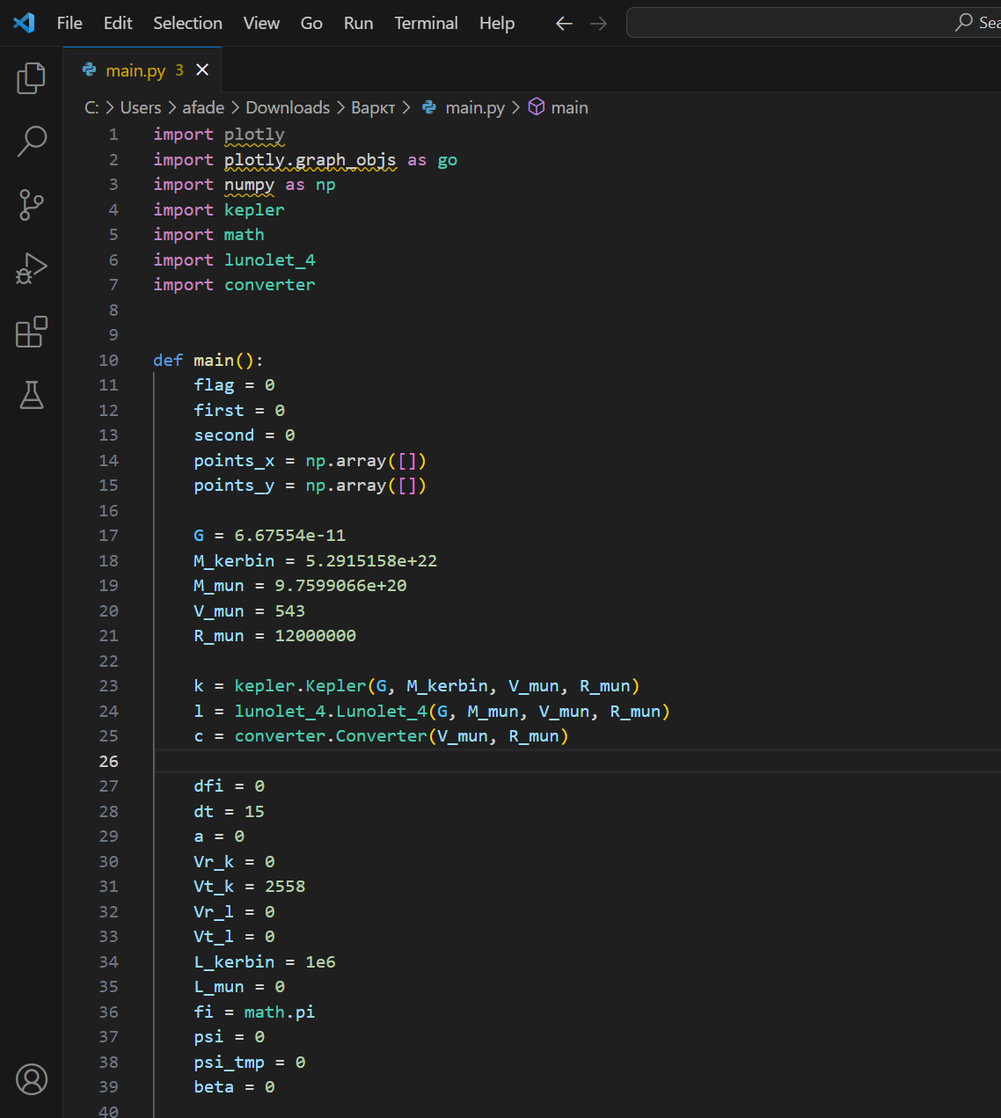
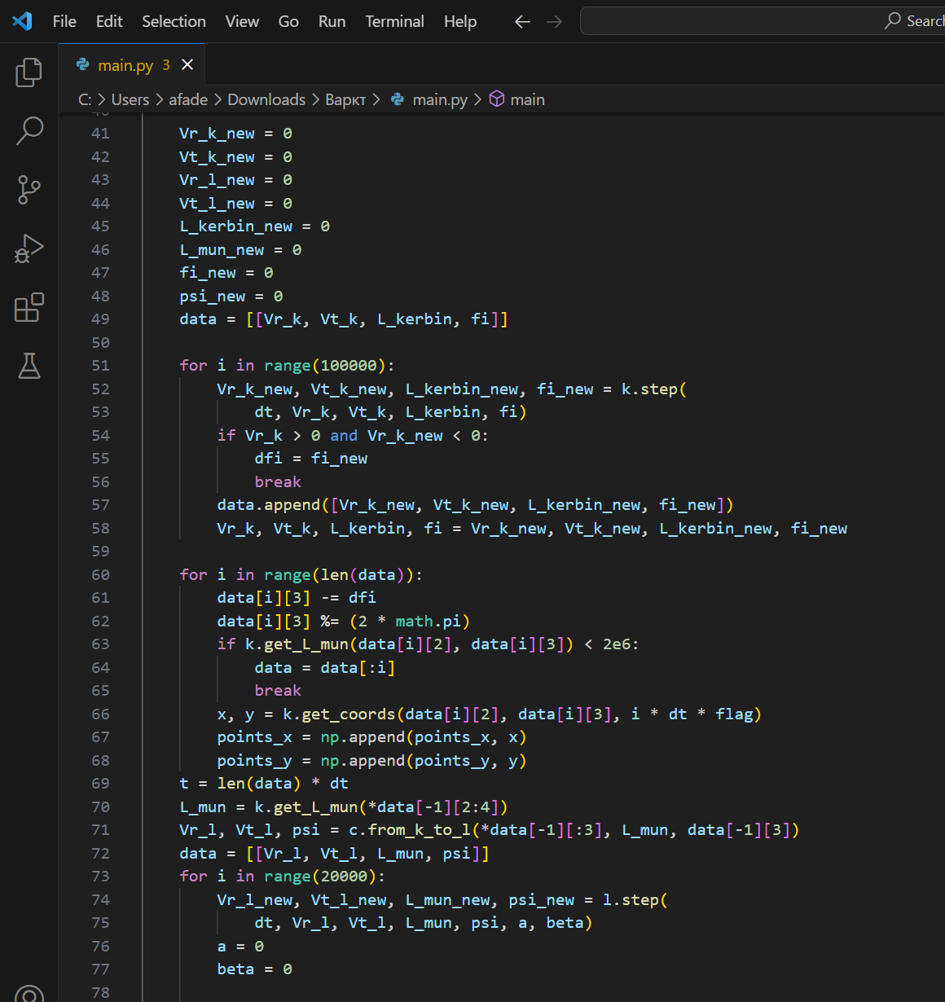
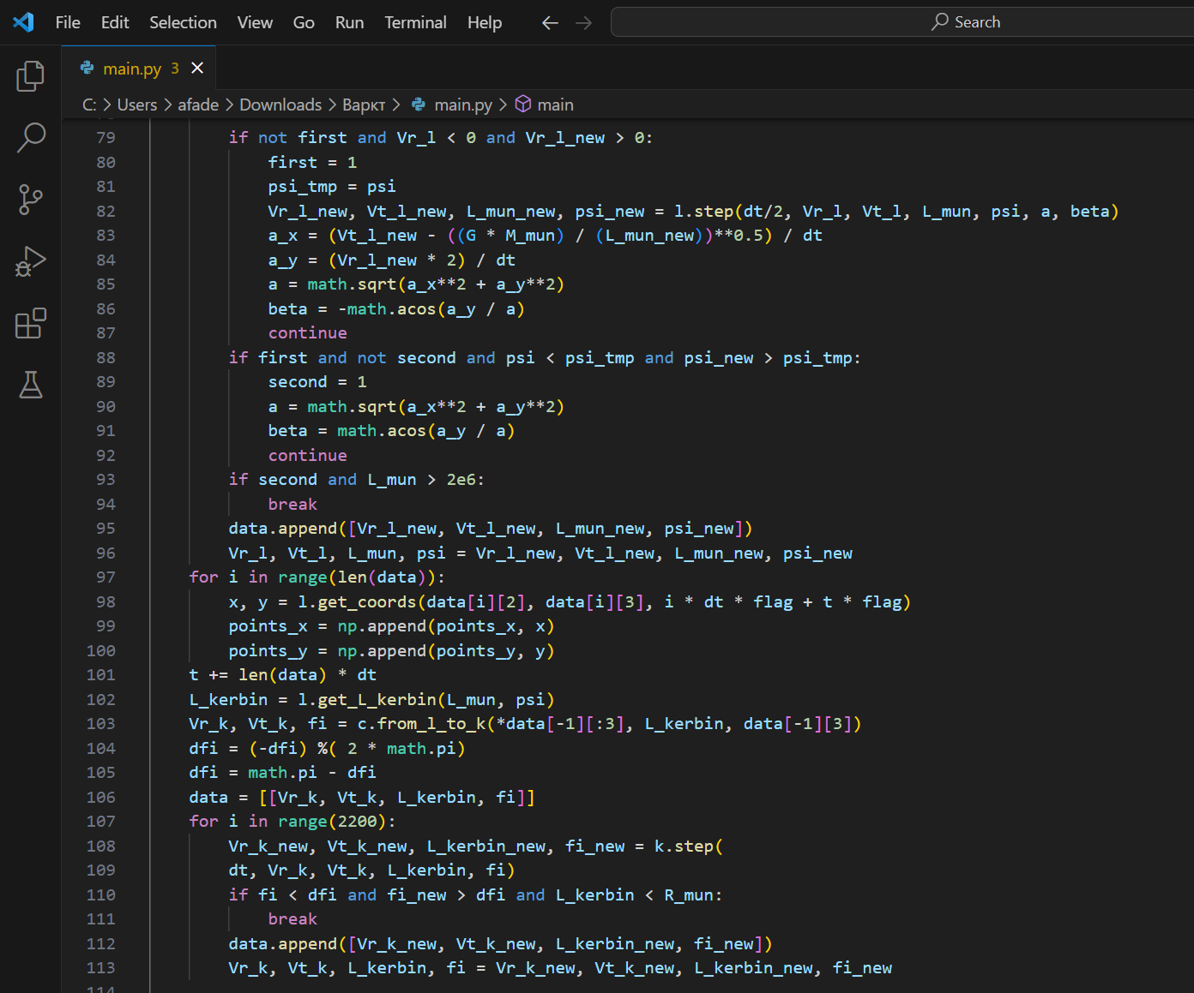
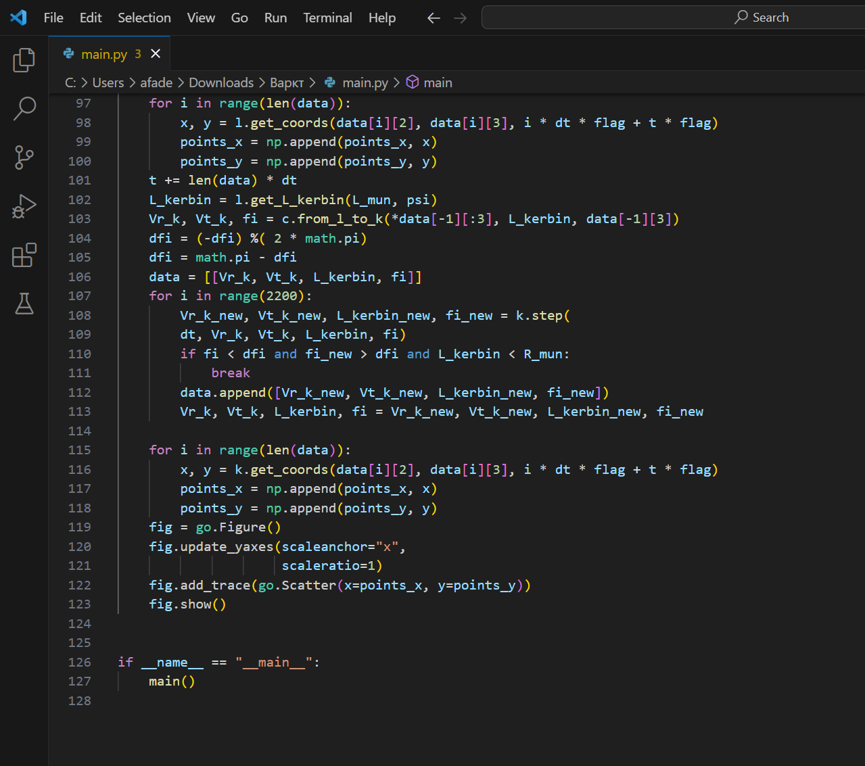
Глава 3: Симуляция полёта в KSP
Для построения математической модели будем использовать программу, на языке Python, которая будет выводить графики зависимости высоты от времени и скорости от времени, значения которых вычисляются ежесекундно.

Slide 6
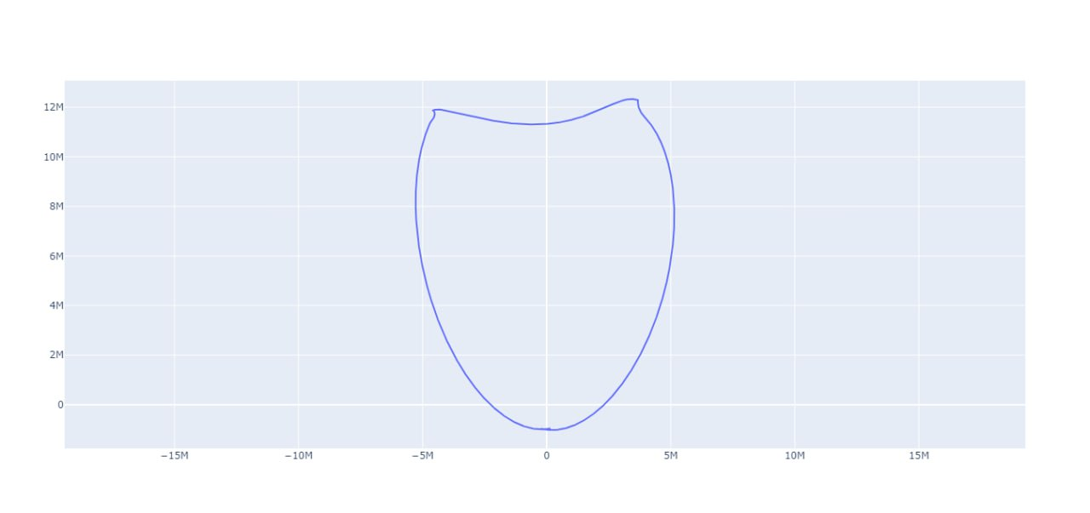
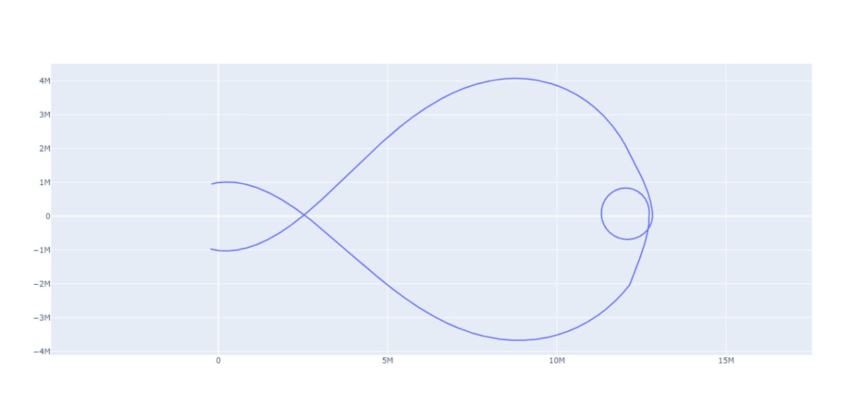
Графики, основанные на реальных данных полета:

Slide 7
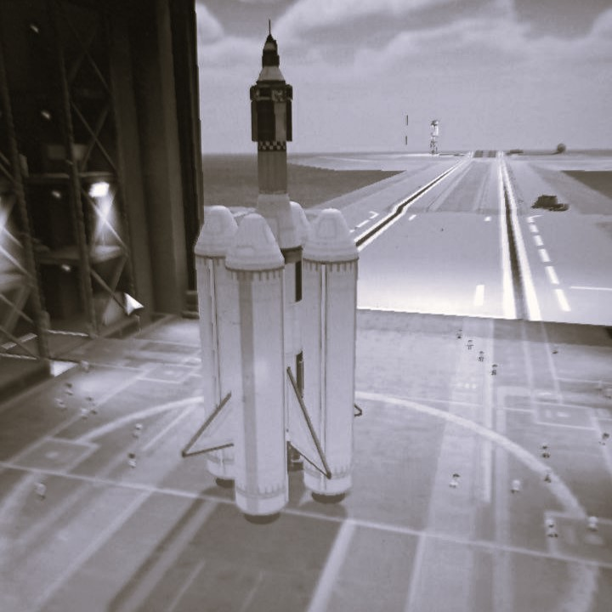
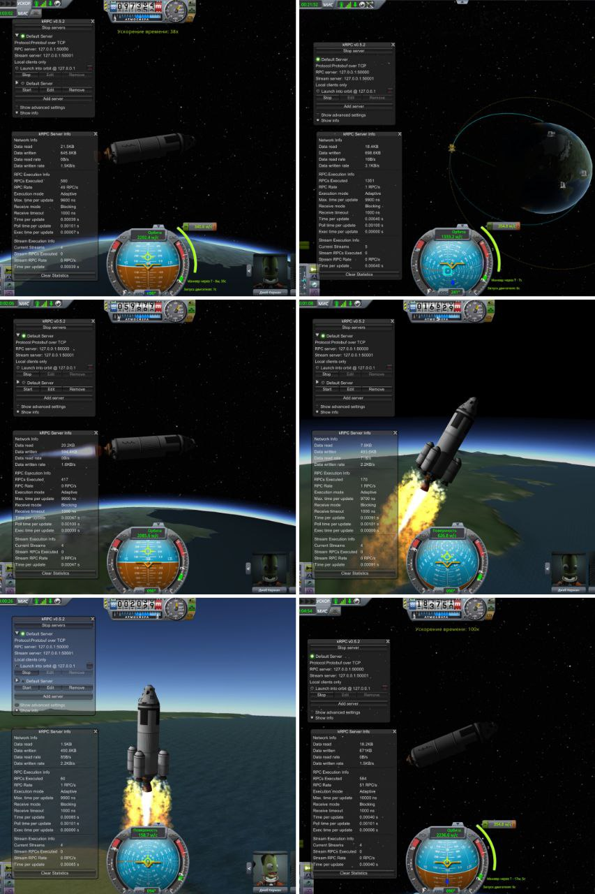
Симуляция в KSP
Сборка ракеты:
Полёт:

